Slide 1

Fondamenti degli strumenti di misura
Facoltà di Ingegneria
Università degli Studi di Firenze
Dipartimento di Elettronica e Telecomunicazioni
Ing. Andrea Zanobini
Dipartimento di Elettronica e Telecomunicazioni

Slide 2
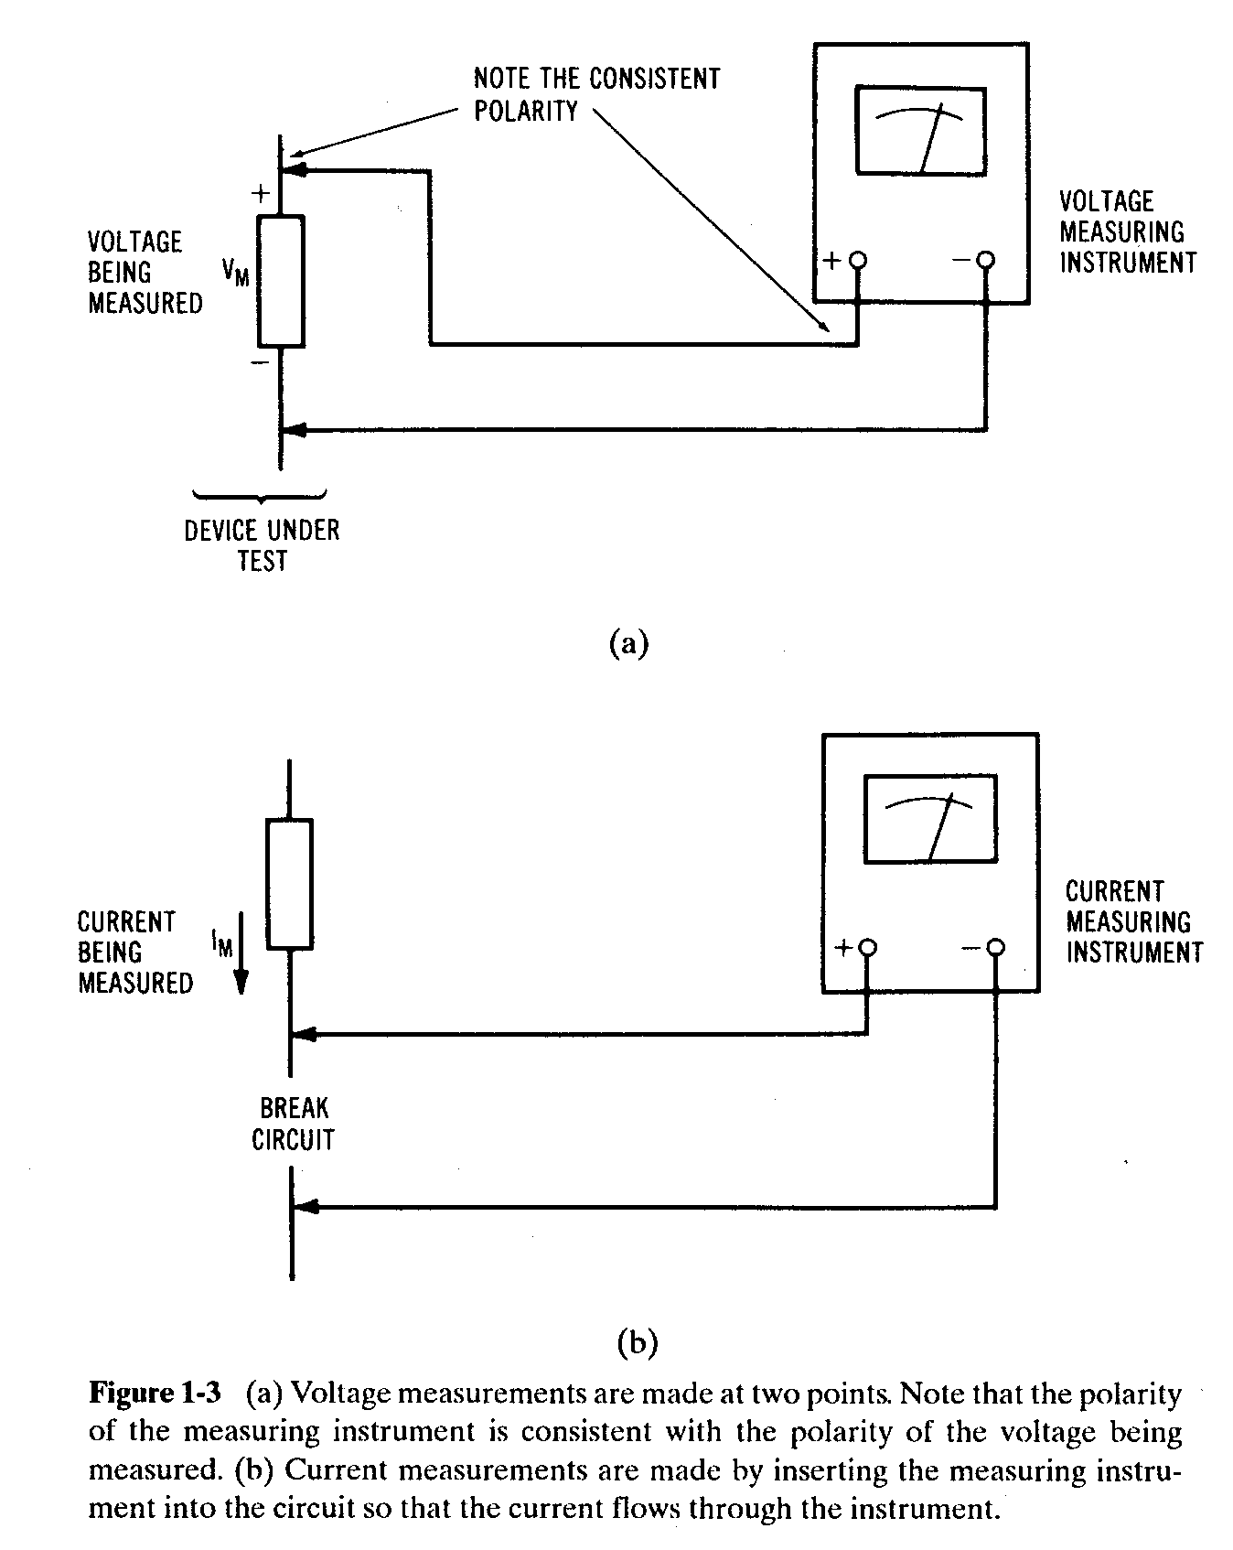
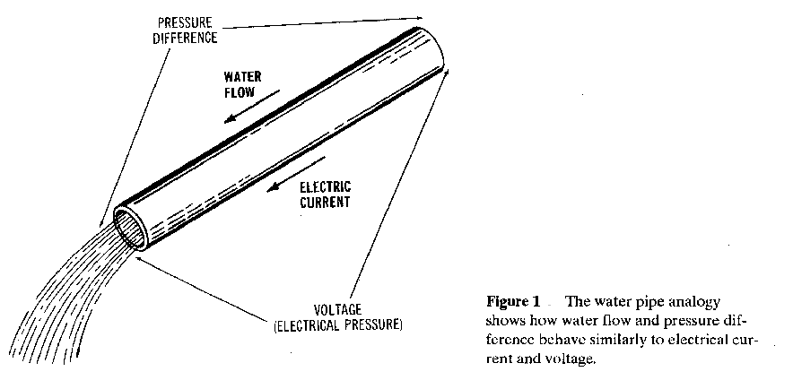
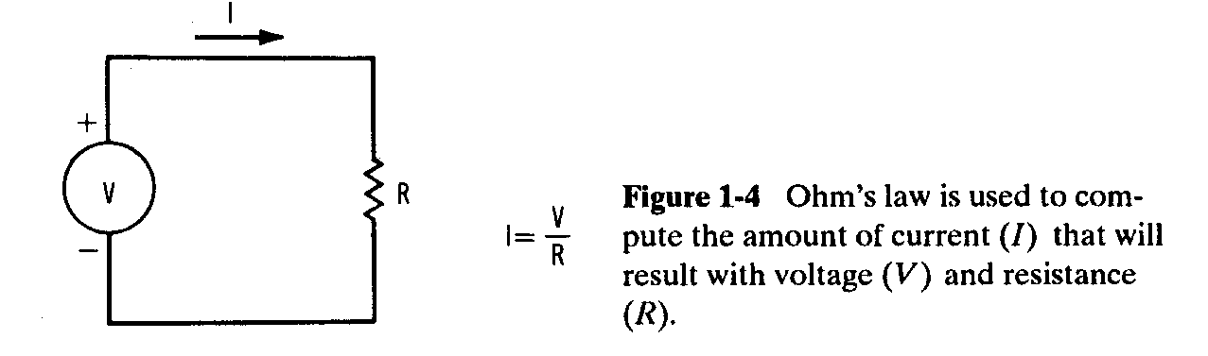
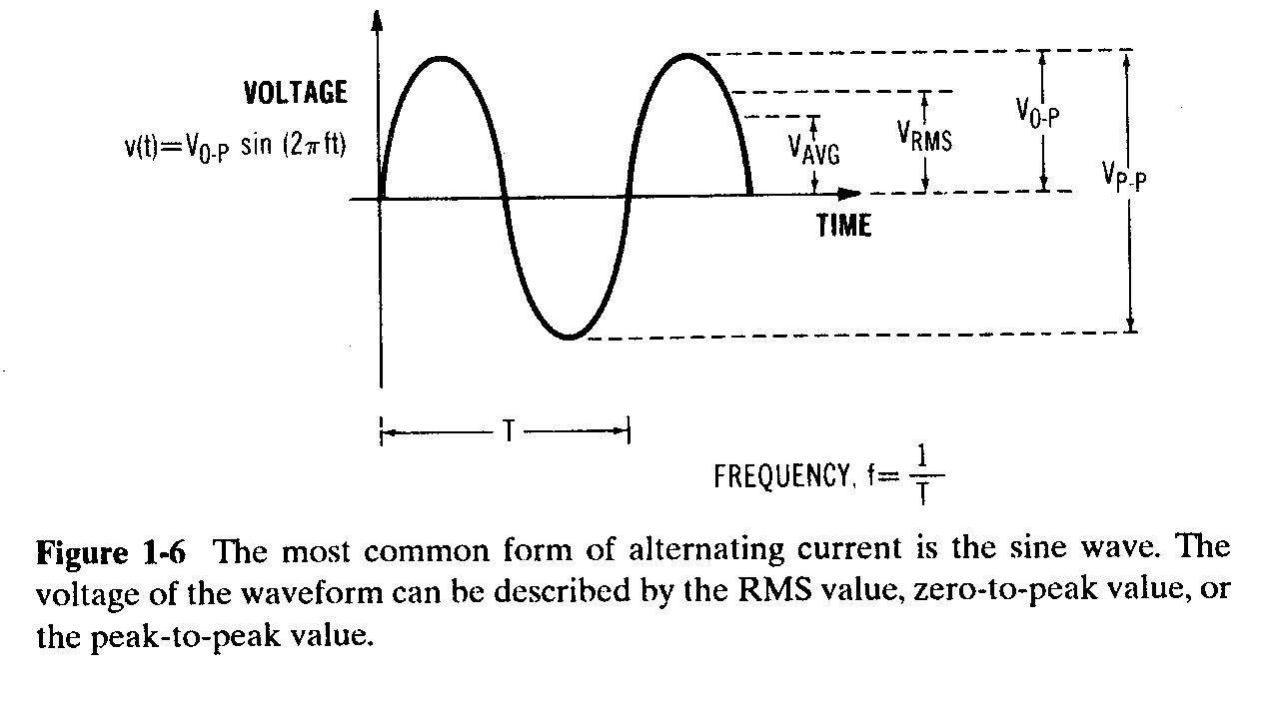
Polarità, legge di Ohm, tensione alternata

Slide 3
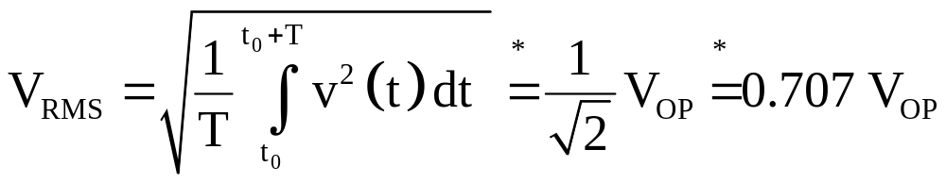
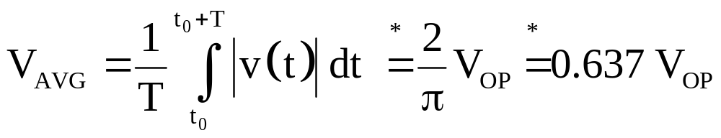
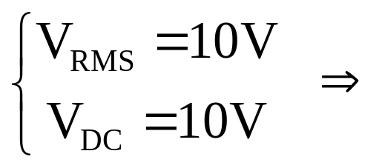


Tensione alternata, valore efficace, valor medio

Slide 4
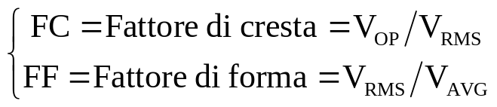
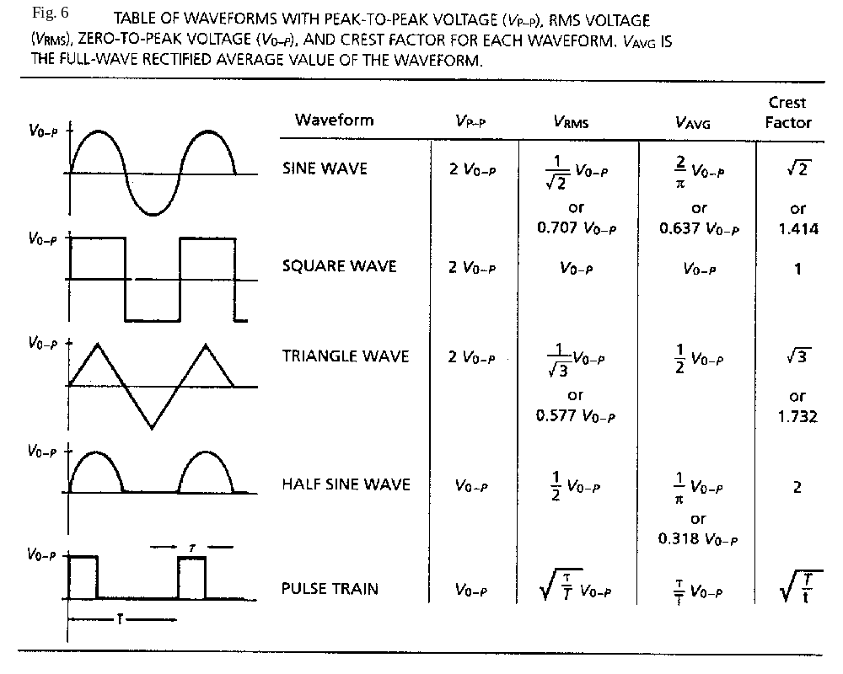
Forme d’onda non sinusoidali

Slide 5
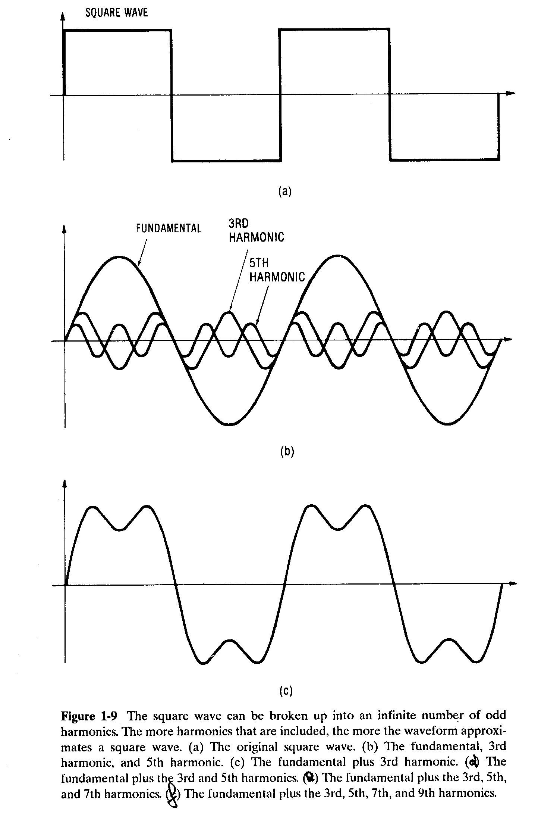
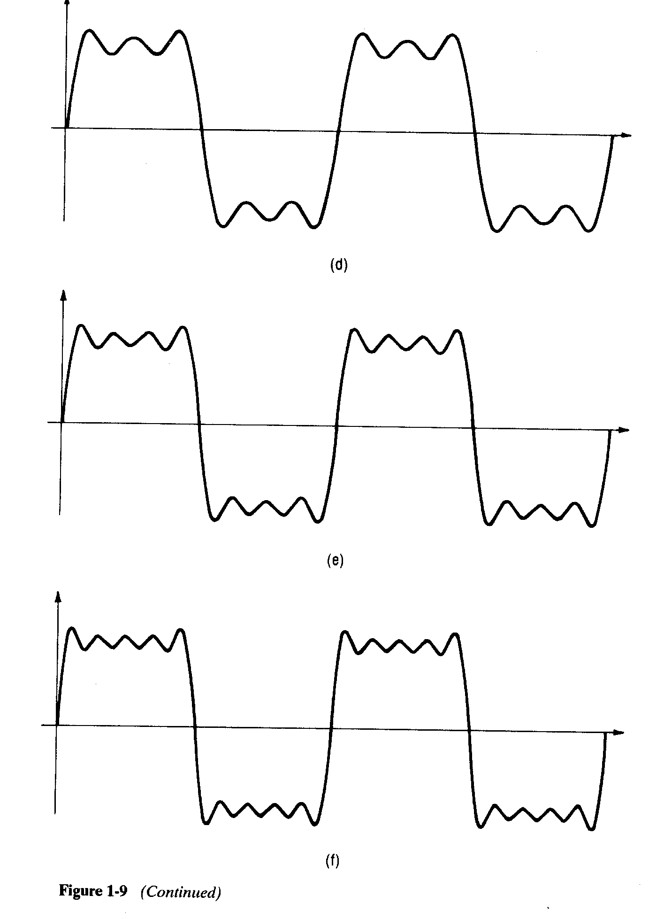
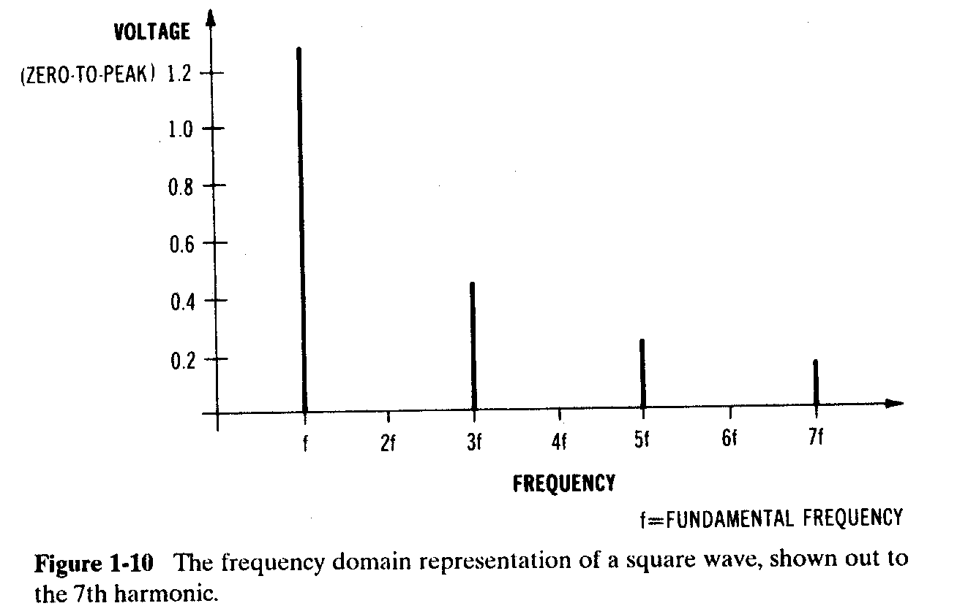
Armoniche – Onda quadra

Slide 6
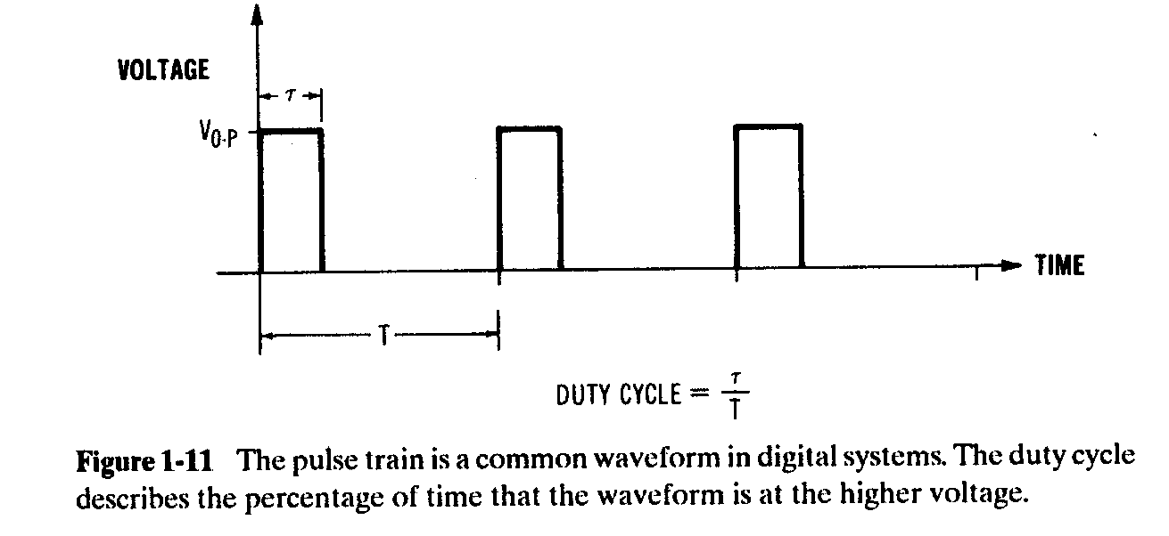
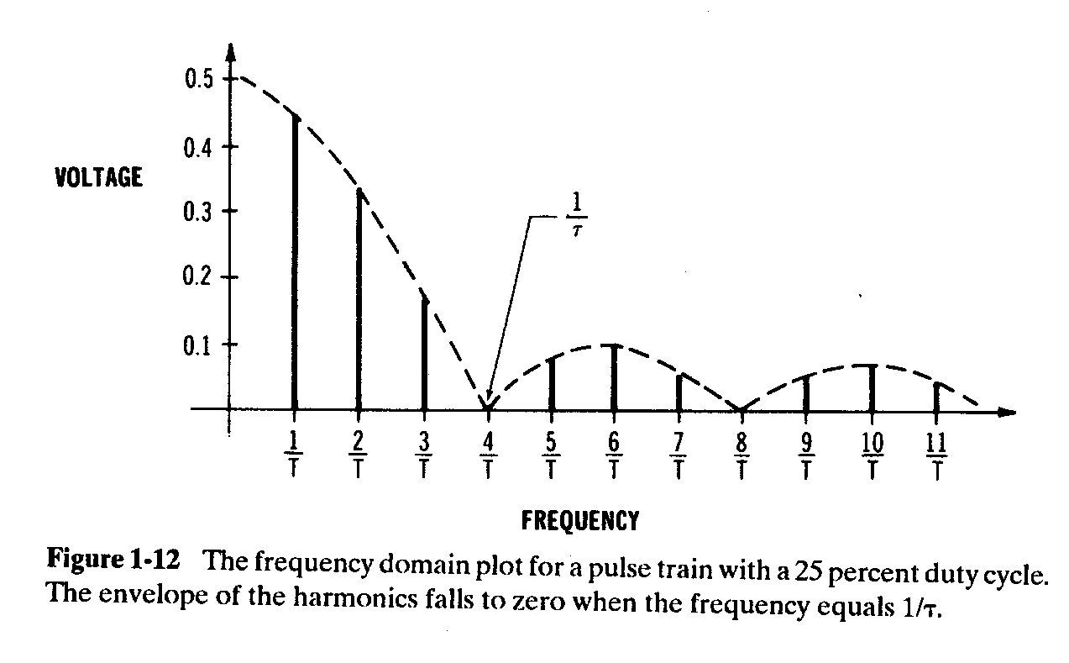
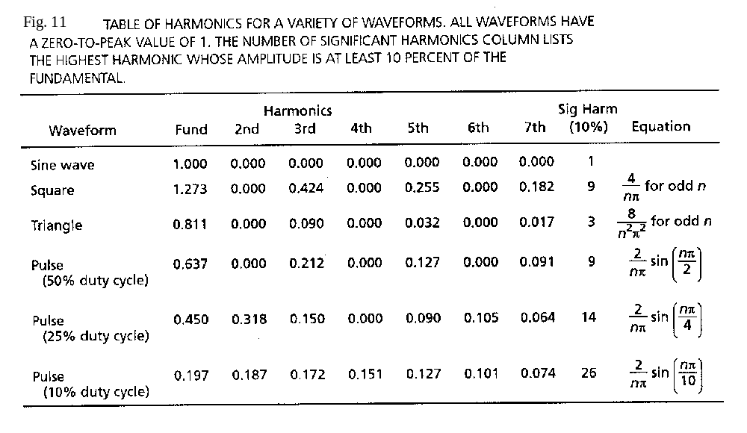
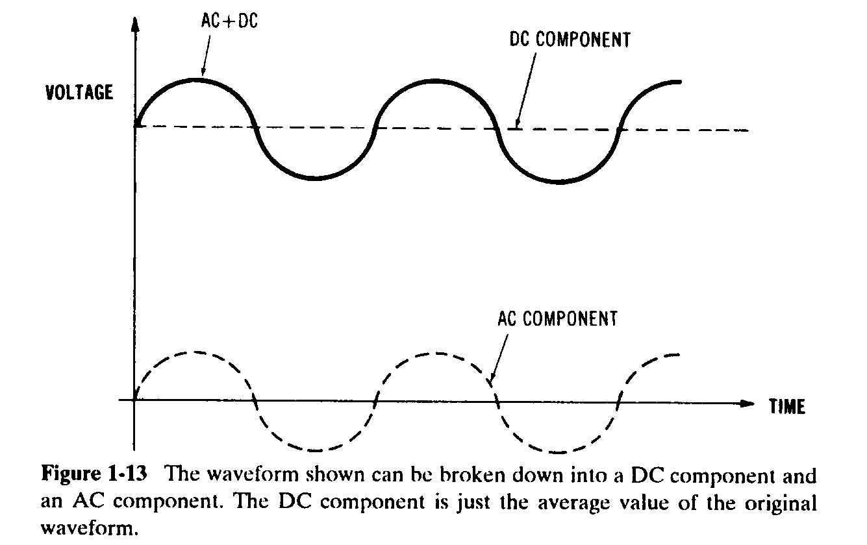
Treno di impulsi – Tavola delle armoniche
Combinare tensioni continue e alternate

Slide 7
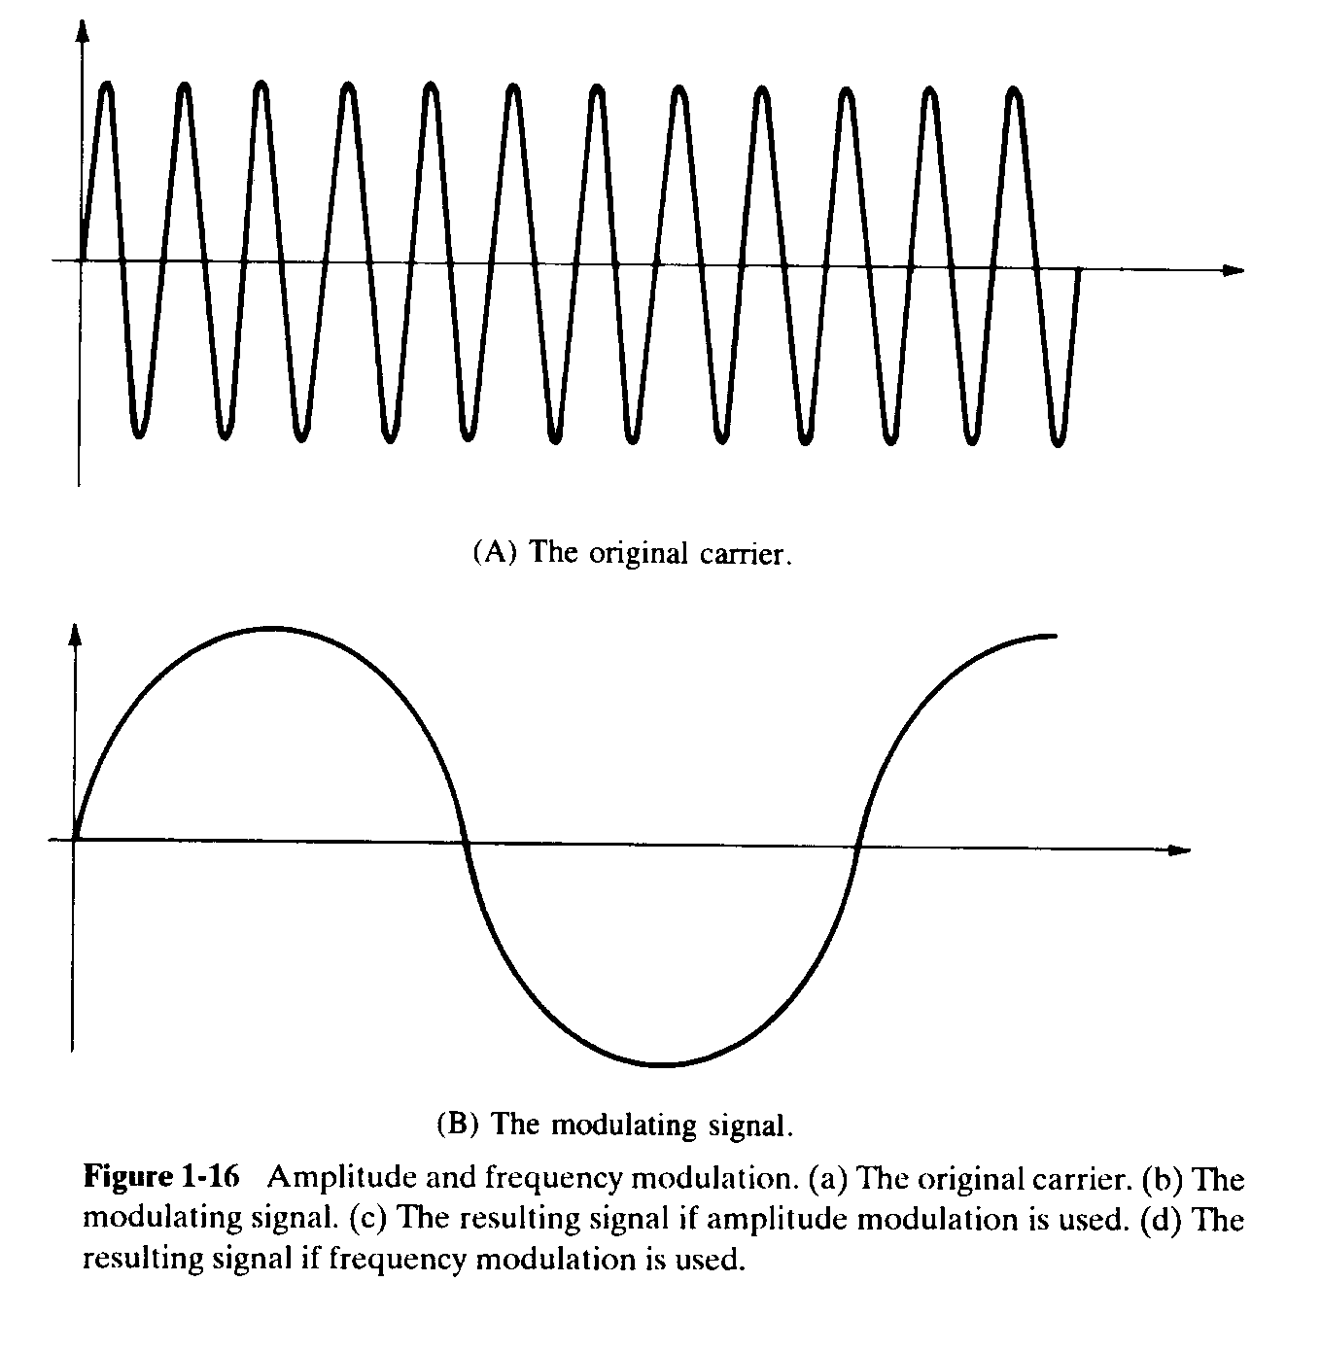
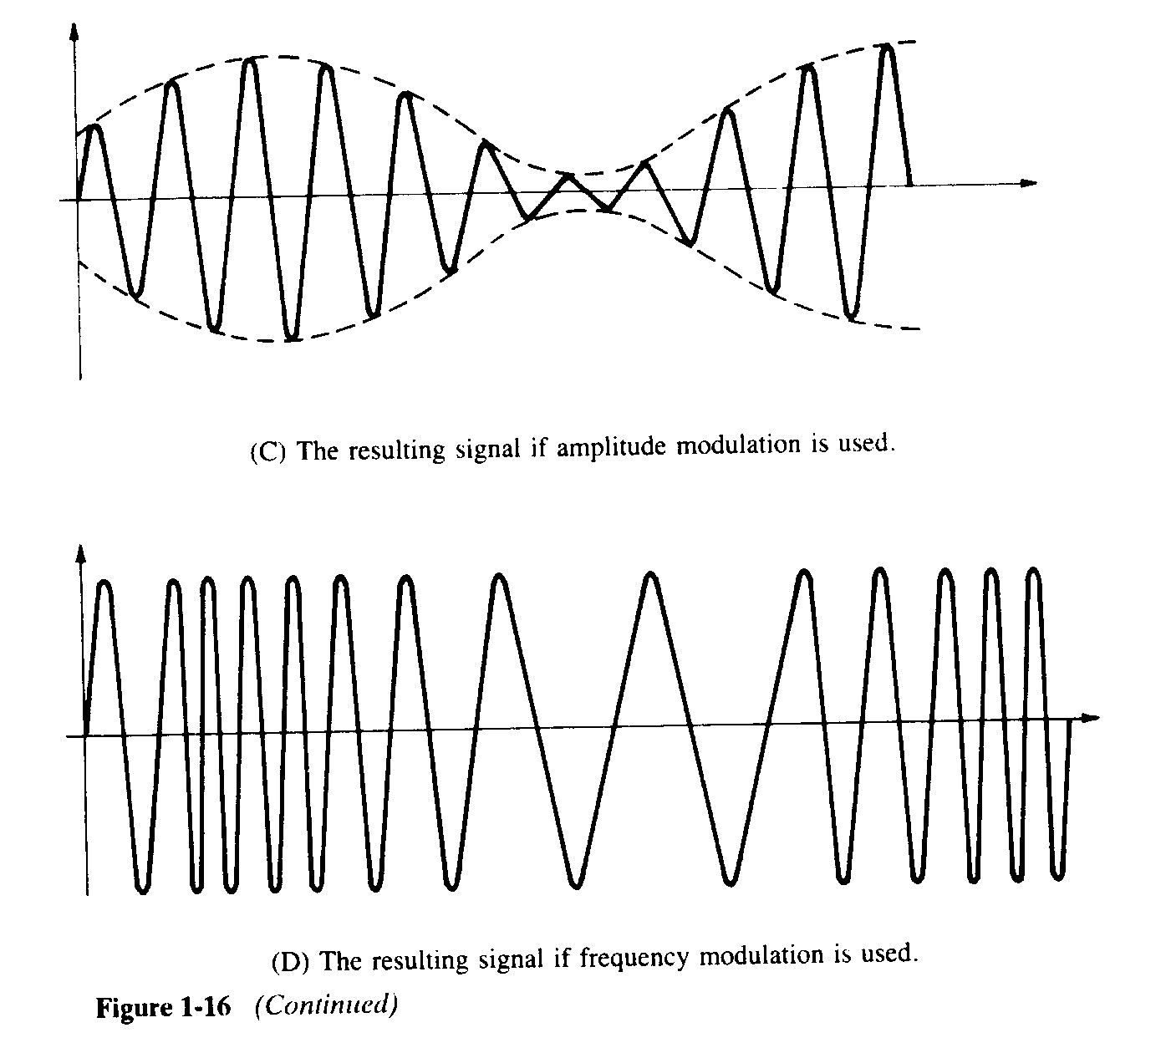
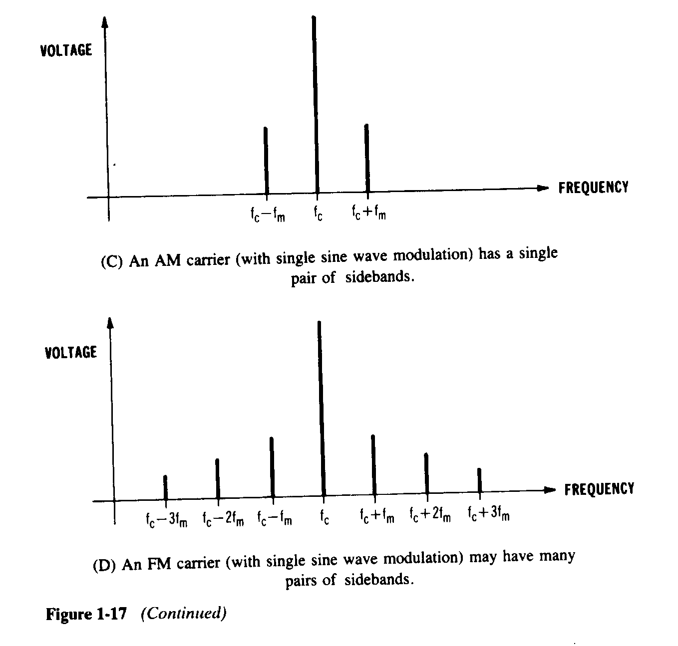
Segnali modulati

Slide 8
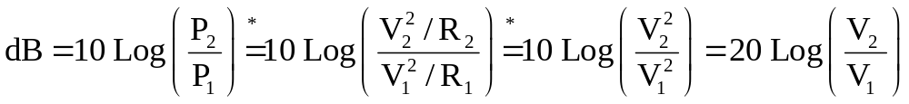
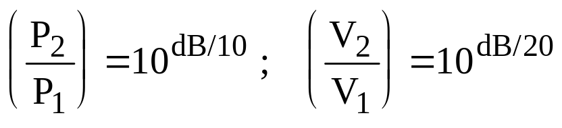
DECIBEL
- Compressione della scala di misura, infatti un range di potenze (1W:100W) vale 80dB.
- Guadagni e le perdite dovute ad attenuatori, filtri, amplificatori possono essere sommati tra loro, se espressi in dB.
Tra l’altro avremo che:
- 0 dB corrispondono ad un rapporto unitario e cioè ingresso uguale uscita.
- 3 dB corrispondono ad un rapporto che per le potenze vale 2. Un livello di potenza che cambia in + o -3 dB raddoppia o dimezza il valore originario.
- 6 dB corrispondono ad un rapporto che per le tensioni vale 2. Un livello di tensione che cambia in + o -6 dB raddoppia o dimezza il valore originario.
- 10 dB corrispondono ad un rapporto che per le potenze vale 10. Solo in questo caso il rapporto non cambia i valori.

Slide 9
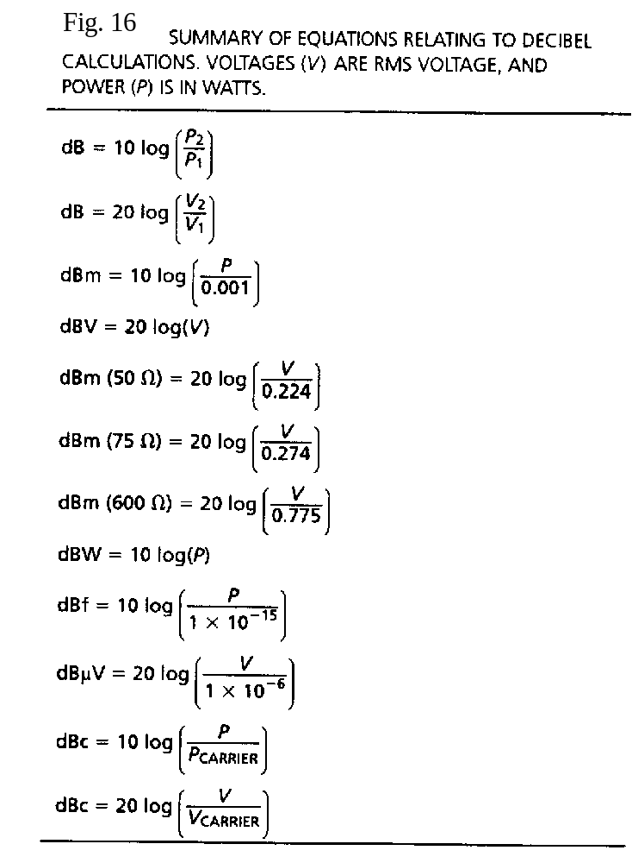
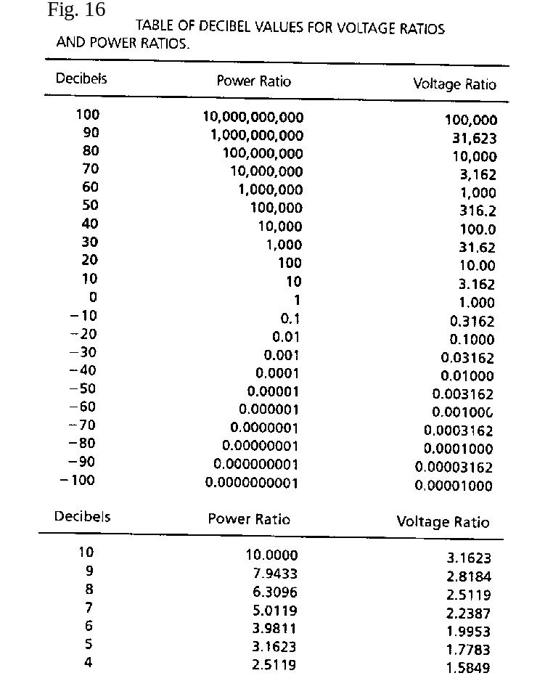
DECIBEL ASSOLUTI – TAVOLE (1)

Slide 10
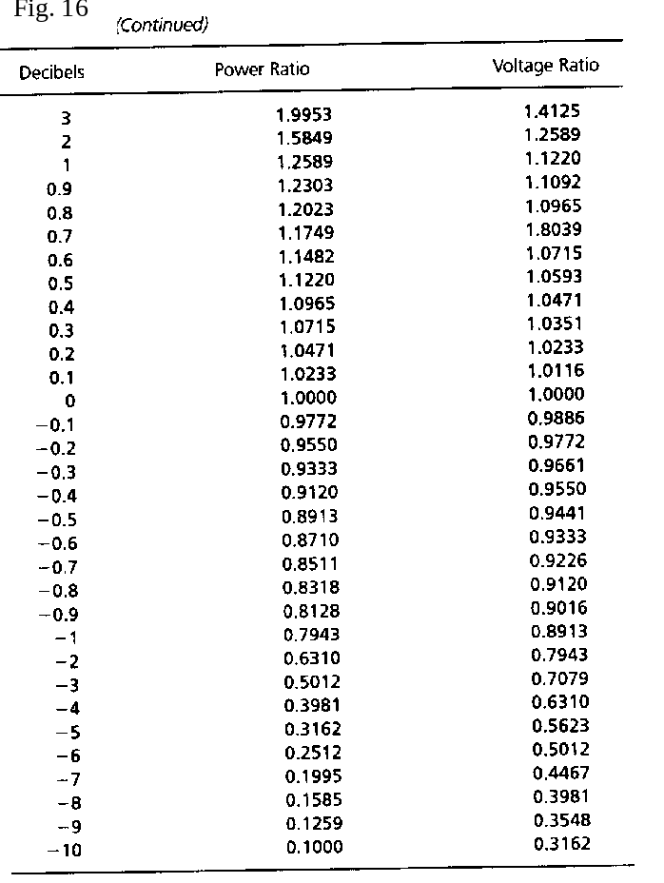
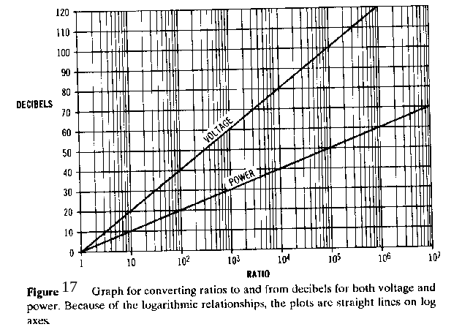
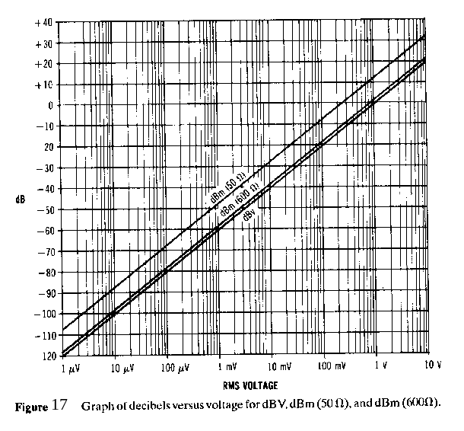
DECIBEL ASSOLUTI – TAVOLE (2)

Slide 11
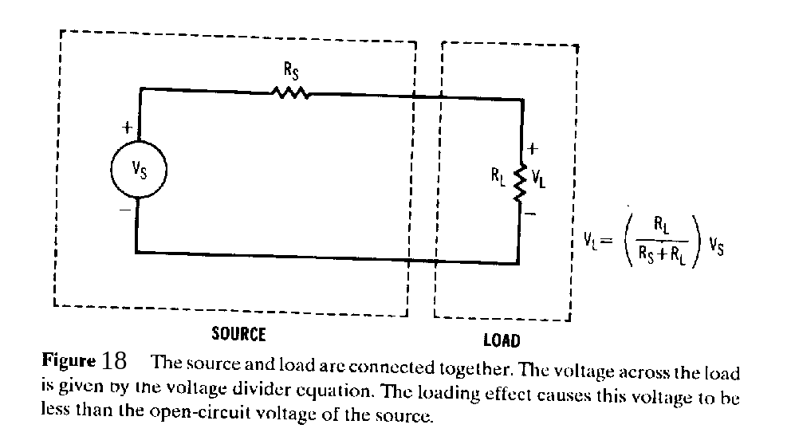
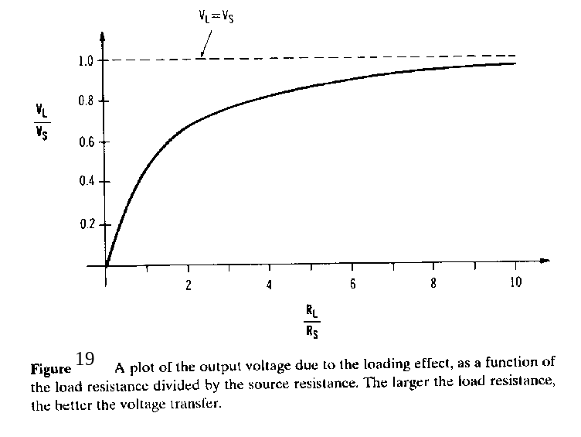

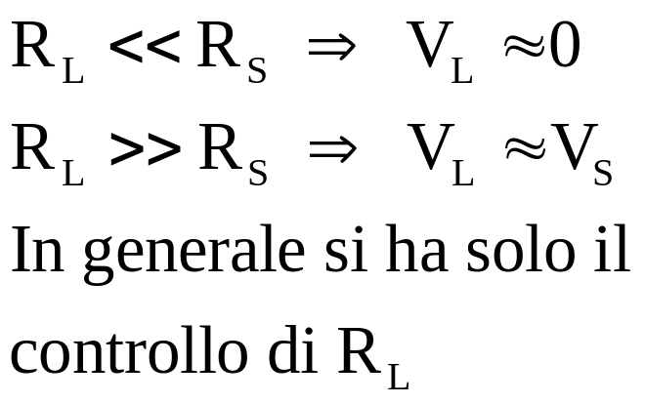

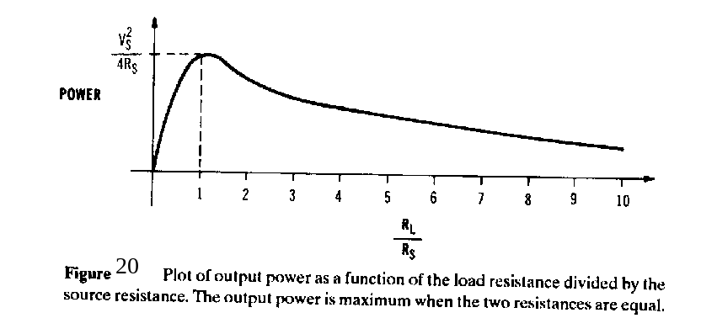
EFFETTO DI CARICO
Massimo trasferimento di tensione e potenza

Slide 12
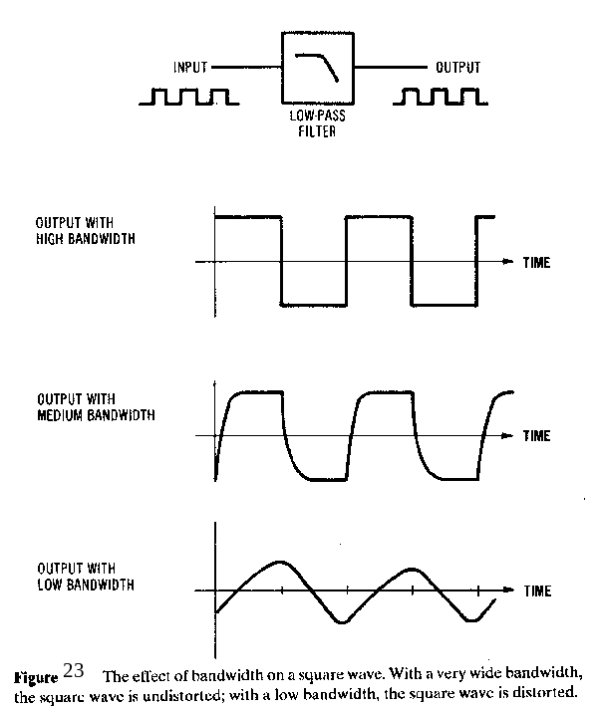
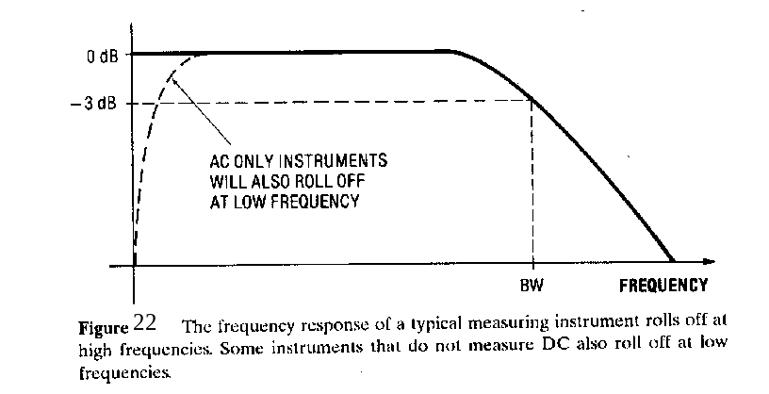
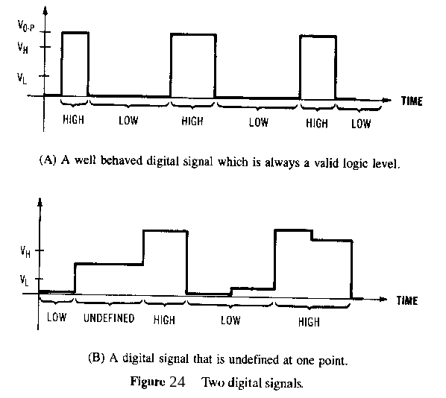
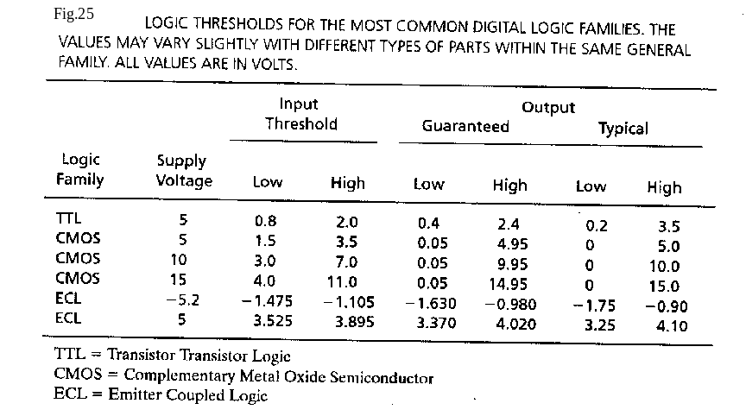
AMPIEZZA DI BANDA
FAMIGLIE LOGICHE

